Slide 1
画像自動まとめ Powerpoint
python

Slide 2
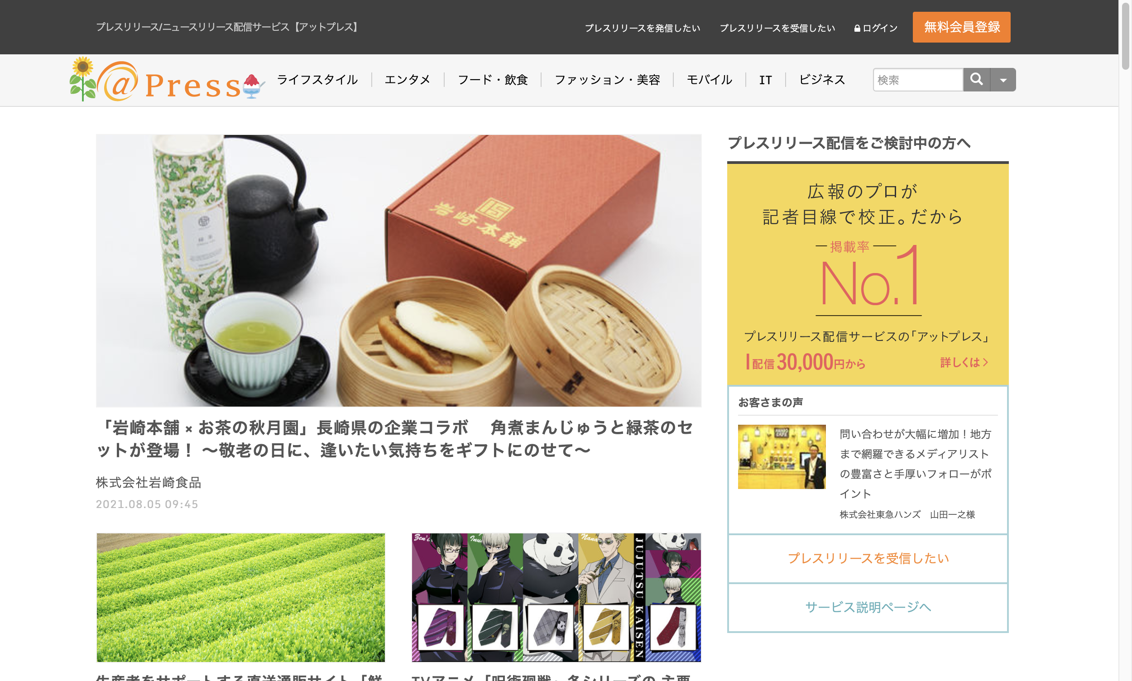
コラボ商品に関するプレスリリース・ニュースリリースのPR ...https://prtimes.jp › キーワード
https://prtimes.jp/topics/keywords/%E3%82%B3%E3%83%A9%E3%83%9C%E5%95%86%E5%93%81

Slide 3
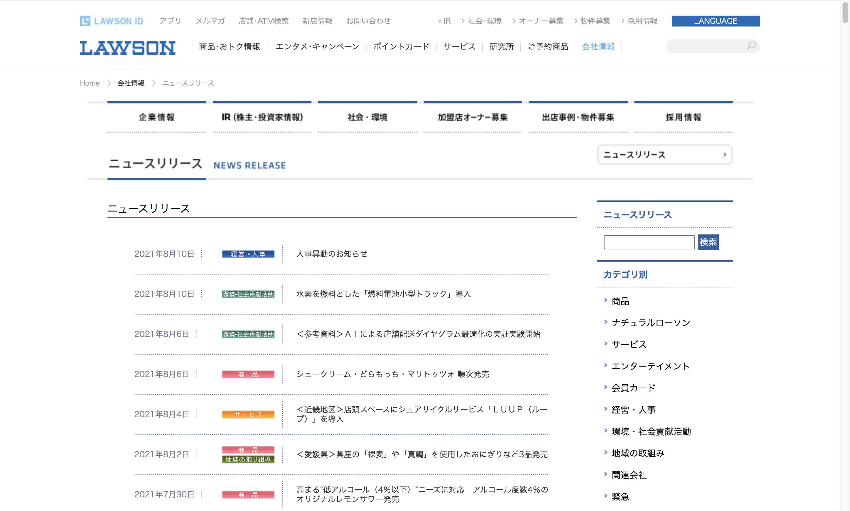
コラボグッズに関するプレスリリース・ニュースリリースの ...https://prtimes.jp › キーワード
https://prtimes.jp/topics/keywords/%E3%82%B3%E3%83%A9%E3%83%9C%E3%82%B0%E3%83%83%E3%82%BA

Slide 4
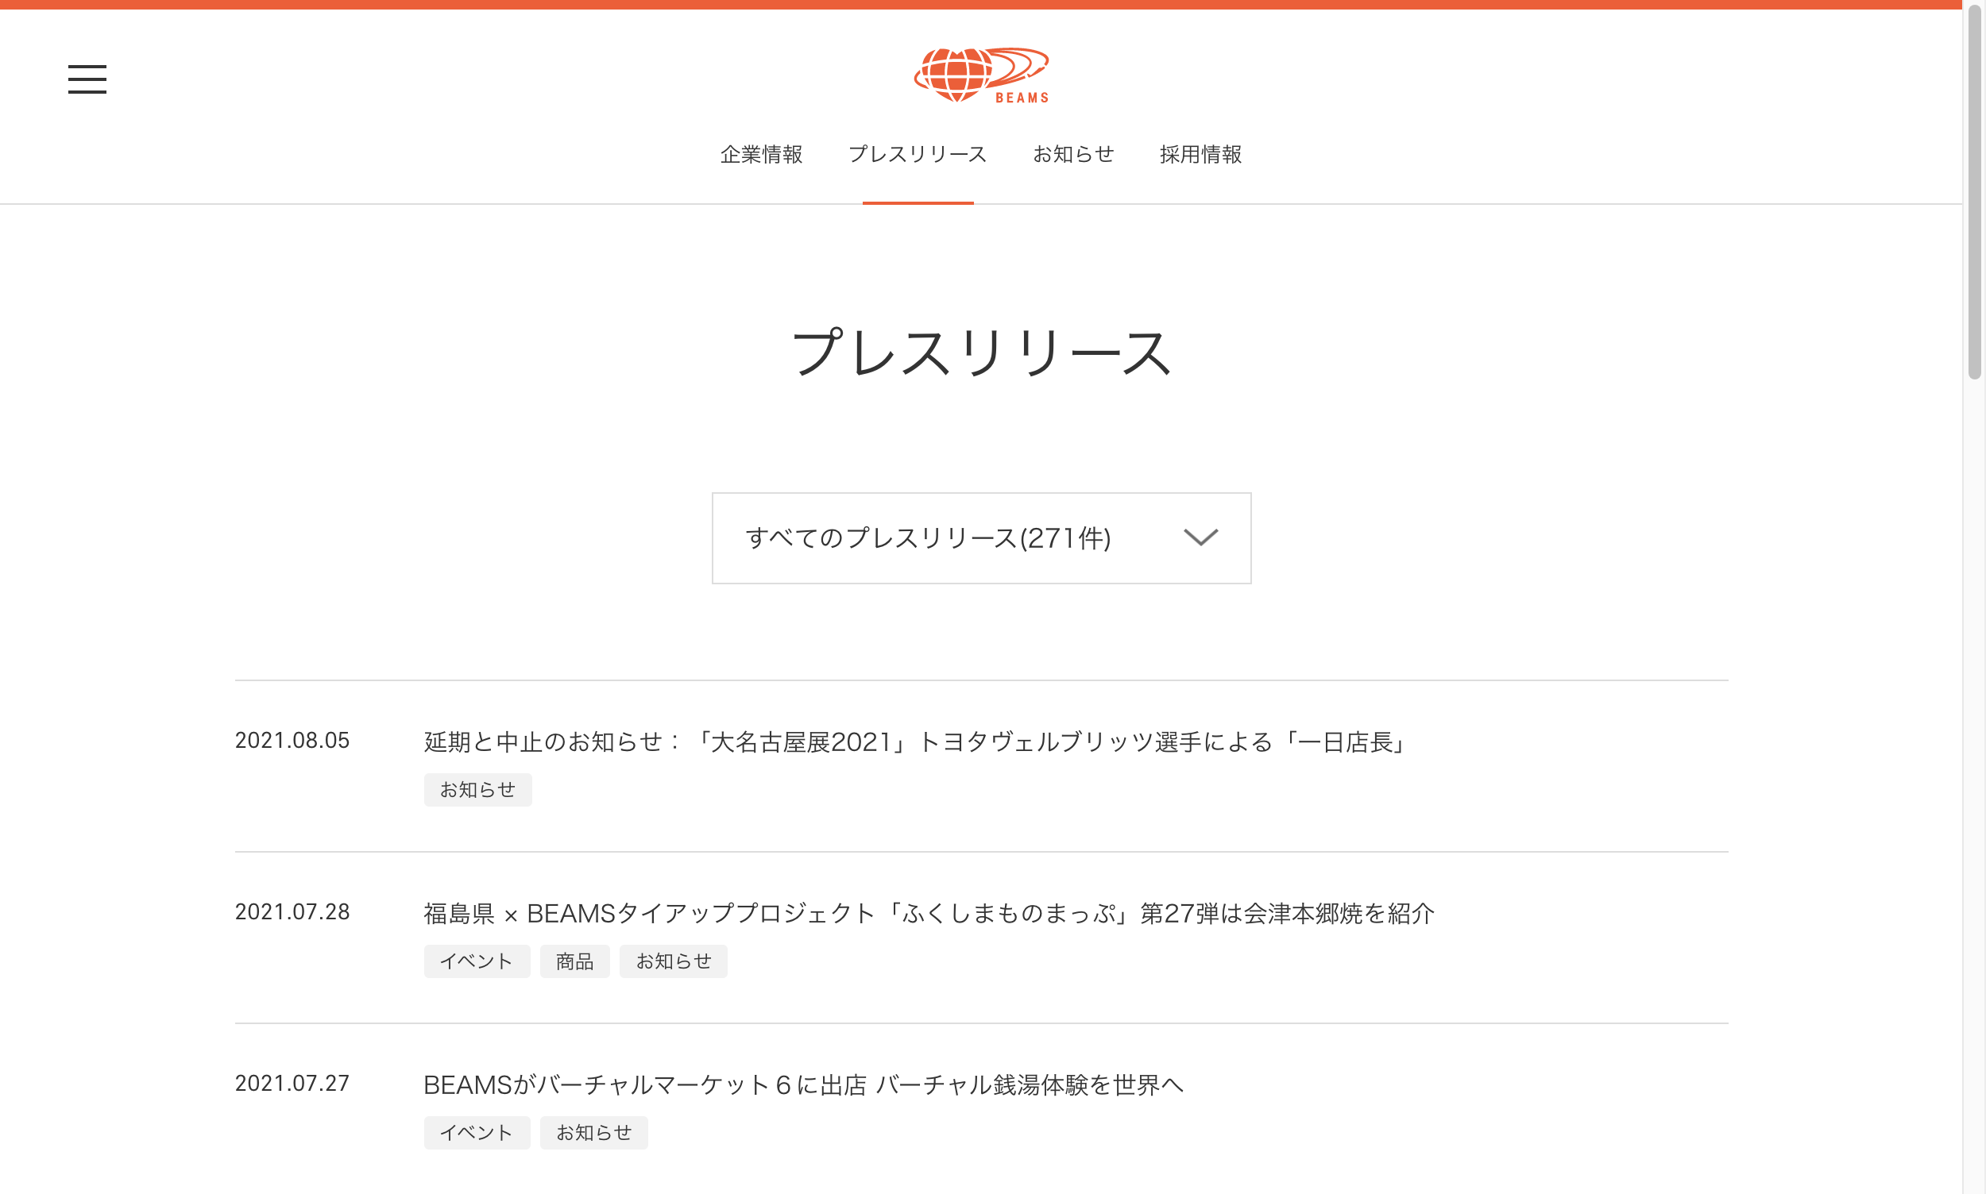
プレスリリース・お知らせ | 企業情報 | 株式会社 明治 - Meiji ...https://www.meiji.co.jp › 企業情報
https://www.meiji.co.jp/corporate/pressrelease/

Slide 5
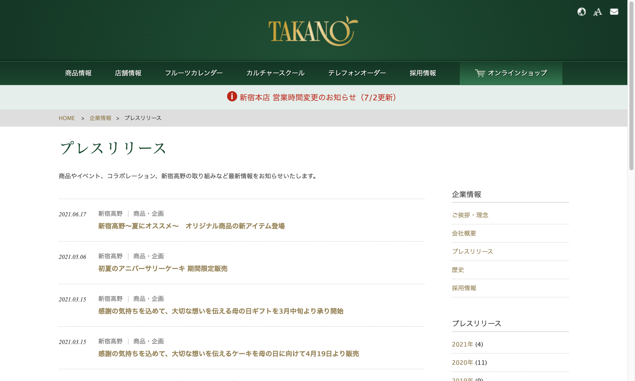
プレスリリース | BEAMShttps://www.beams.co.jp › company › pressrelease
https://www.beams.co.jp/company/pressrelease/

Slide 6
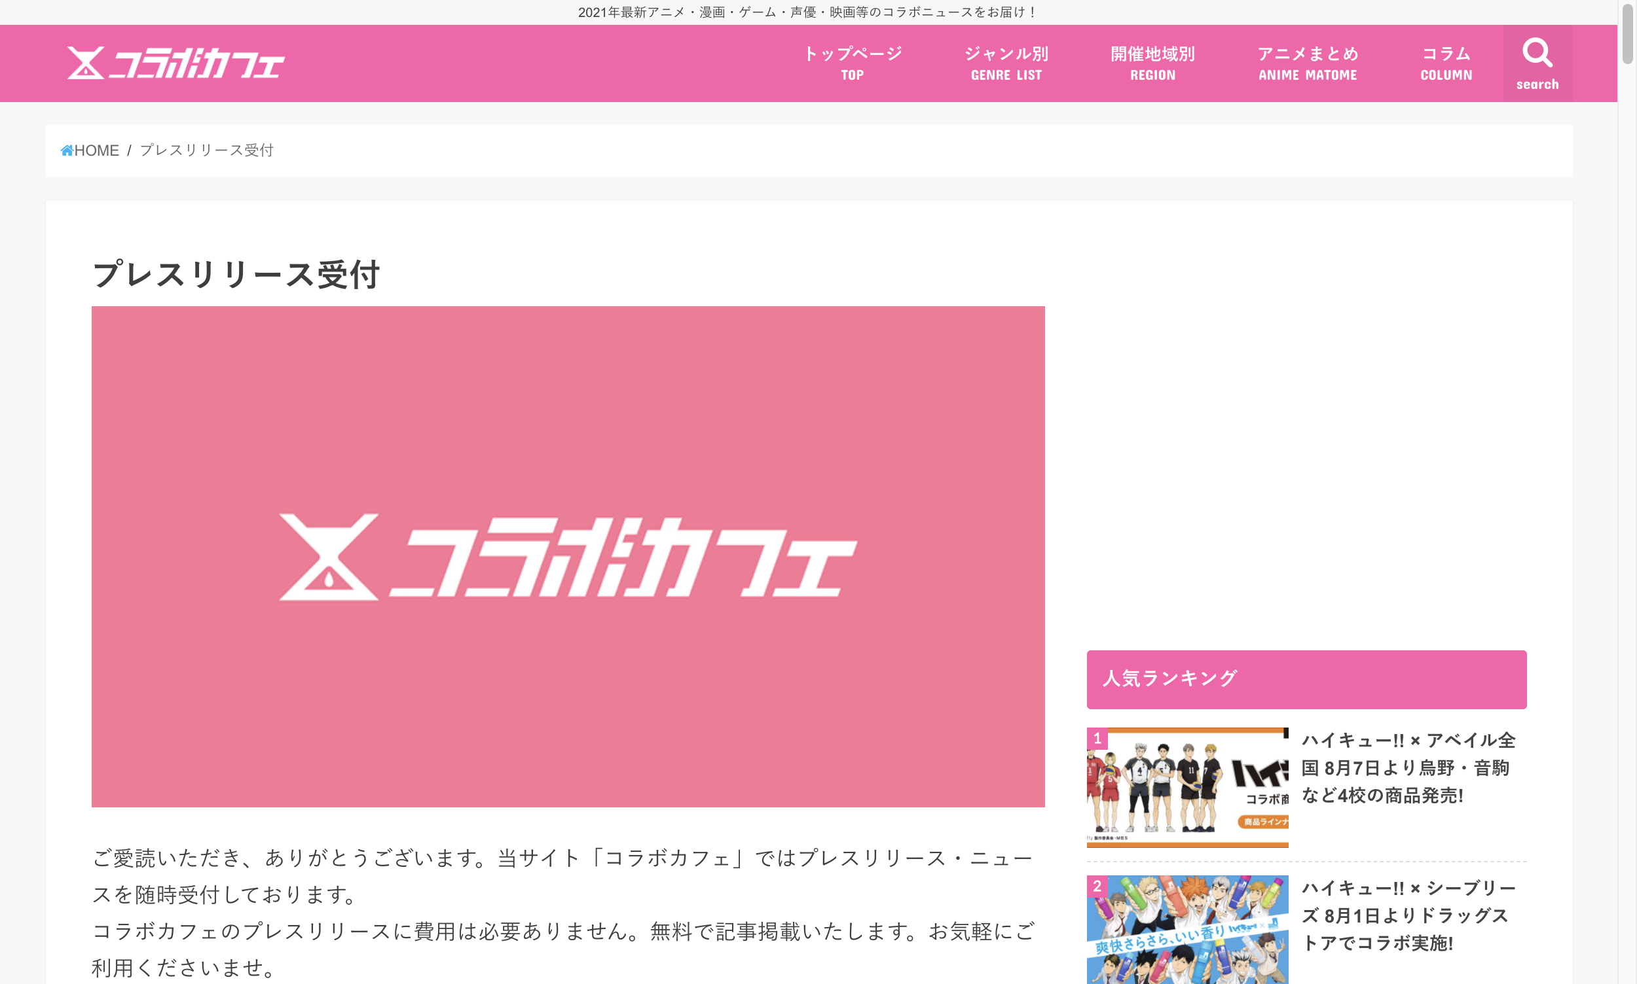
プレスリリース | フルーツギフトの果物専門店 新宿高野https://takano.jp › takano › press
https://takano.jp/takano/press/

Slide 7
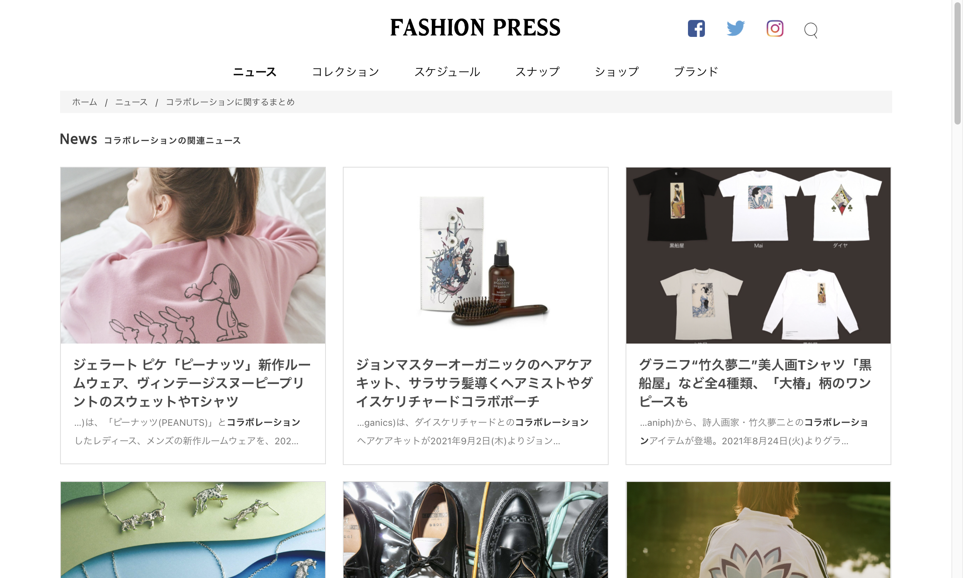
コラボレーションに関するまとめ - ファッションプレスhttps://www.fashion-press.net › ニュース
https://www.fashion-press.net/words/744

Slide 8
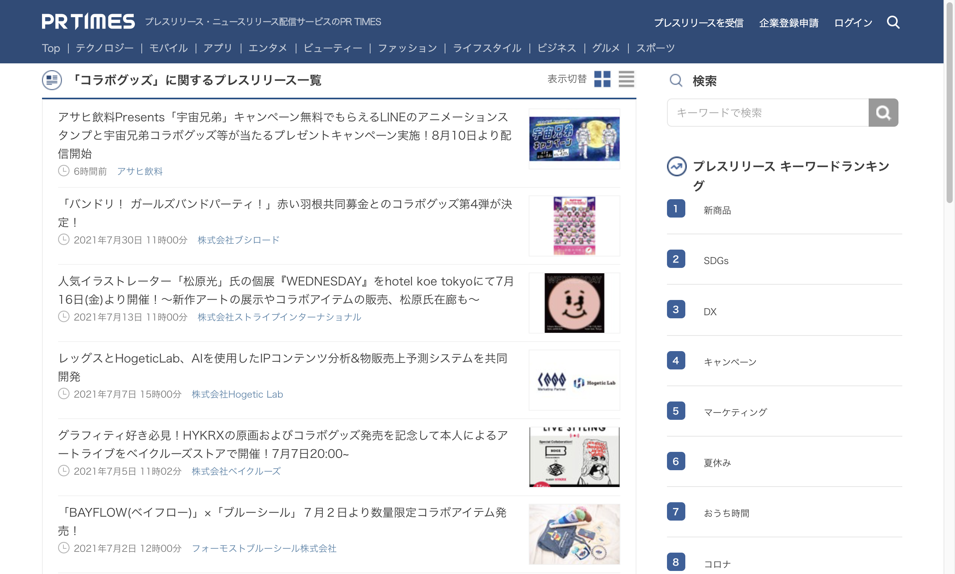
コラボカフェではプレスリリースを随時募集中です！https://collabo-cafe.com › press-release
https://collabo-cafe.com/press-release/

Slide 9
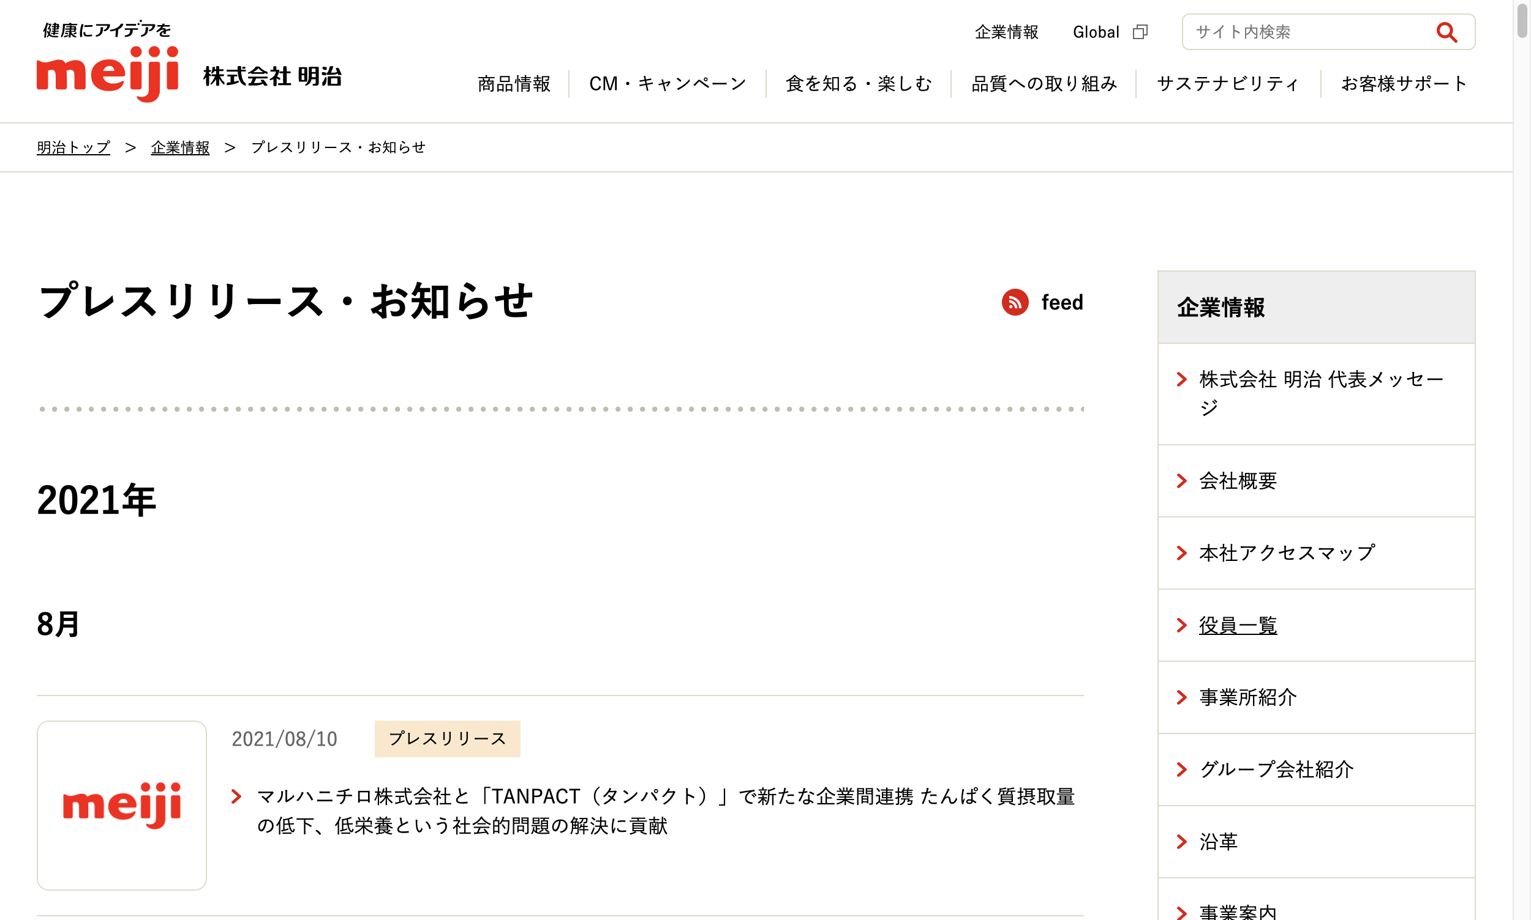
アットプレス: 掲載率No.1 プレスリリース配信サービスhttps://www.atpress.ne.jp
https://www.atpress.ne.jp/

Slide 10
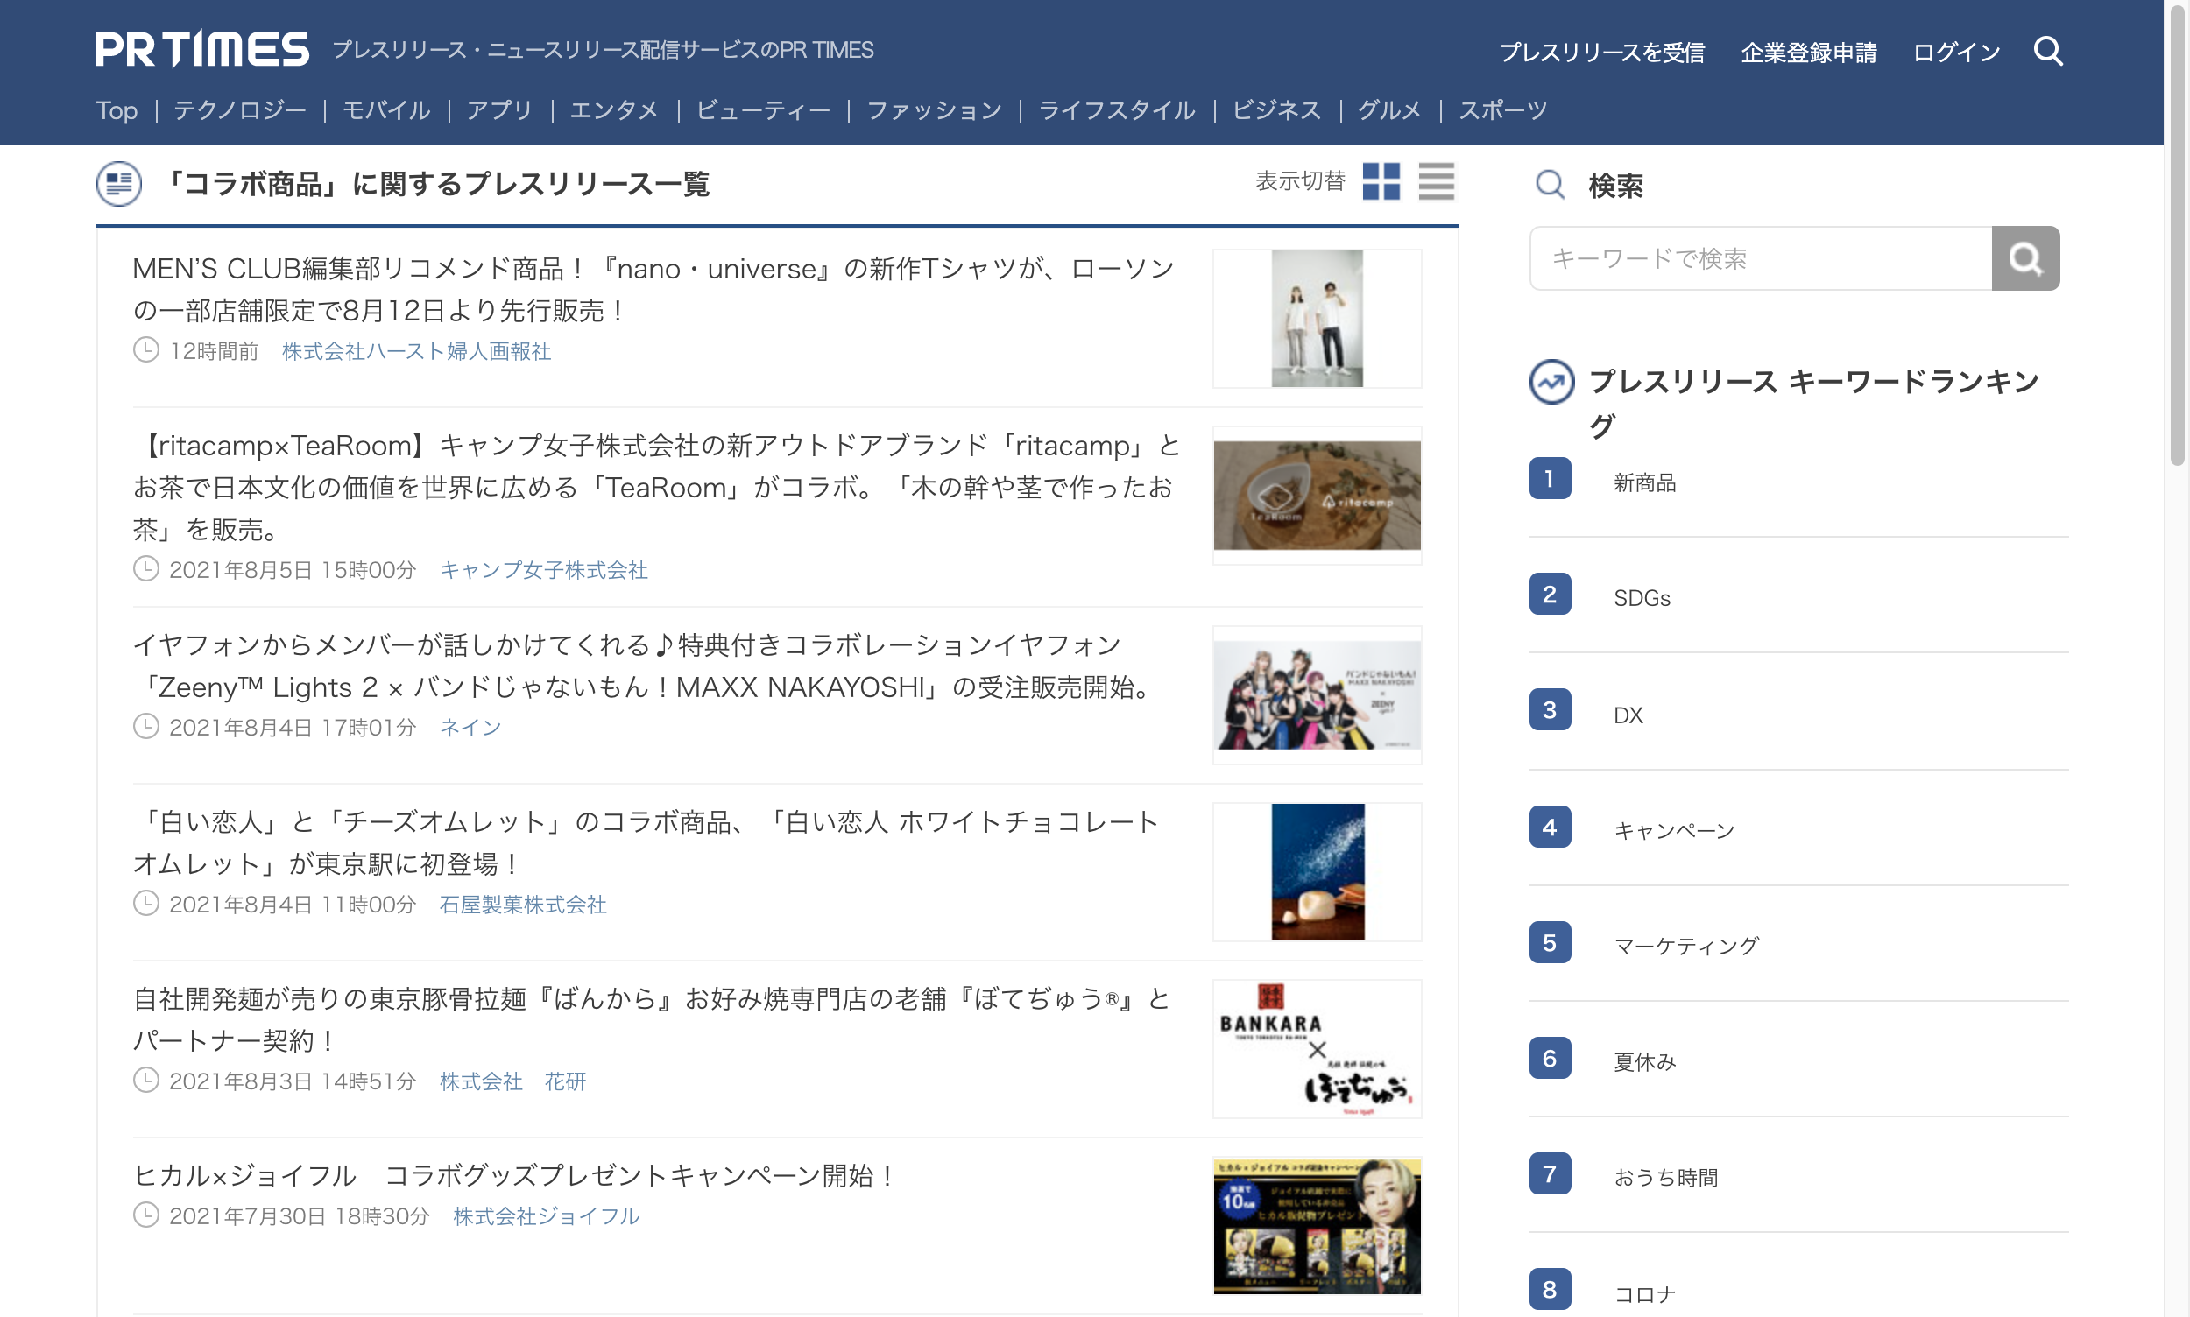
ニュースリリース｜ローソン公式サイトhttps://www.lawson.co.jp › company › news
https://www.lawson.co.jp/company/news/

